Slide 1
ТҮСІРІСТІК ГЕОДЕЗИЯЛЫҚ ТОРЛАРЫН ЖАСАУ ТӘСІЛДЕРІ,
ЖЕЛІ ПУНКТТЕРІНІҢ ОРНАЛАСУ ОРНЫН АНЫҚТАУ ДӘЛДІГІ
Дәріс жоспары:
Түсіріс желісін жасаудың тәсілін таңдау;
Түсірістің негізін жасаудың басты тәсілдері;
Аналитикалық желілер классификациясы;
Түсіріс желісіндегі анықталатын пункттер қателіктерін анықтау.

Slide 2
маршейдерлік түсірістер өндірісі үшін, тірек пункттері жеткіліксіз, түсірістік немесе жұмыстық негіздеу желілері деп аталатын алдыңғыдан жиірек нүктелер желісі жасалады.
Маркшейдерлік түсіріс желілерінің биіктік пункттері геометриялық және тригонометриялық нивелирлеу тәсілдері арқылы анықталады.
Түсіріс желілерінде пункттерді анықтау қателігі тірек желілеріне қатысты планда 0,4 мм-ден, биіктік бойынша 0,2-ден аспауы тиіс.
Пункттерді тығыздығы мен орналастыру орнын түсіріс жұмыстарының тәсілін, масштабын және орындау ыңғайлылығын ескере отырып тағайындайды.

Slide 3
Түсірістің тахеометрлік әдісінде түсіріс желісі пункттерін аспаптан пикеттерге дейінгі арақашықтықты тағайындайтын талаптарға сай орналастырады: олар сәйкесінше 1:1000, 1:2000 және 1:5000 масштабындағы шығыңқы жиектер және басқа да айқын емес шекаралар түсірісінде 150, 200, және 300 метрден аспауы керек. Айқын шекаралар түсірісінде (ғимараттар мен құрылыстар) бұл арақашықтар 80, 100 және 150 метрді құрауы қажет.
Түсірістің фотограмметриялық тәсілінде тірек пункттері ретінде қолданылатын саны мен орналасуы жобамен тағайындалады.
Түсіріс желілеріндегі горизонталь бұрыштар Т30 типті теодолитпен екі немесе бірнеше рет қайталанып өлшенеді. Өлшеулер арасындағы бұрыштардың сәйкессіздігі 45″ аспауы керек. Т15 типті және одан да дәлдігі жоғары теодолиттермен бұрыштар бір реттен өлшенеді.

Slide 4
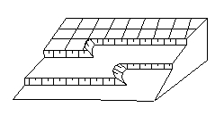
Пункттердің биіктіктерін тригонометриялық нивелирлеу әдісімен өлшегенде бұрыш көлбеулігін, Т30 типті теодолиттермен екі рет, Т15 типті теодолиттермен – бір рет өлшейді. Аспап биіктігі мен визирлік нысана биіктігін сантиметрге дейін жуықтатады.
Пайдаланымдағы тор

Slide 5
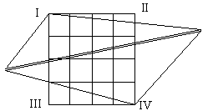
Қолданыстық тор текшелер мен төртбұрыштар жүйесі түрінде болады. Тор остерінің бірі тау жұмыстар алаңына параллель орналасады. Текшелер немесе төртбұрыштардың жақтары карьер алаңының бағытына кесе, көлденең – 20, 40, 50 м орналасады. Тордың негізгі фигурасының шыңы (I, II, III, IV) маркшейдерлік геодезиялық тірек желісіне қатысты таңбалармен, полярлық тәсілмен немесе теодолит жүрістерінің көмегімен анықтайды, (сурет 9.2).

Slide 6
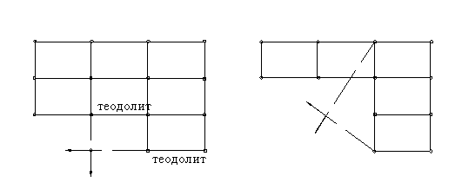
Толтырылған текшелер мен төртбұрыштар шыңдарын екі теодолиттің көмегімен екі жақты қақпақ әдісімен анықтайды. Тор шыңын анықтау барысындағы визирлік сәуле ұзындығы 800 метрден аспауы керек.
Түсіріс желісіндегі пункттерді төменірек жатқан горизонттарға көшіру, екі теодолиттің көмегімен жарма арқылы немесе екі теодолитпен екі белгілі бұрыштарды алу тәсілімен орындалуы мүмкін, (сурет 9.3).

Slide 7
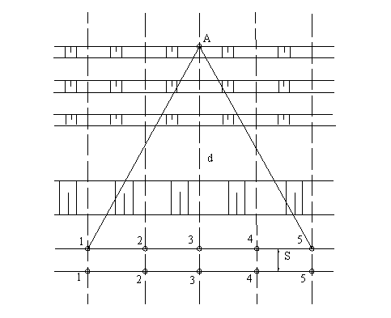
Профильдік (створлық) сызықтар тәсілі. Профильдік (створлық) сызықтар тәсілі жиектердің біреуі тыныштық күйінде болған және жұмыстың аз тереңдігі жағдайындағы бір бағыттағы тау жұмыстарының барысында қолданады.
Жылдымайтын жиекте екі параллель сызықты орналастырады және 1-1/, 2-2/, 3-3/ және т.б. нүктелерін орнықтырады, (сурет 9.4).

Slide 8
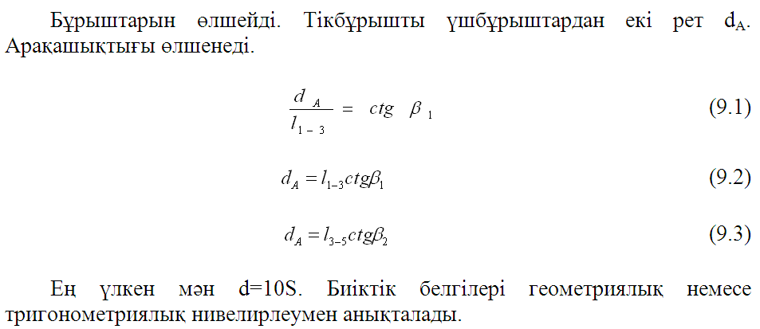
Биіктік белгілер, геометриялық немесе тригонометриялық нивелирлеумен анықталады. Теодолиттік жүріс қабырғаларының ұзындықтары 100-400 метр арасында болуы тиіс. 1:1000, 1:2000 және 1:5000 масштабтағы түсірістер кезінде жүріс ұзындығы сәйкесінше 1,8, 2,5 және 6 км-ден аспауы керек, (сурет 9.5).

Slide 9
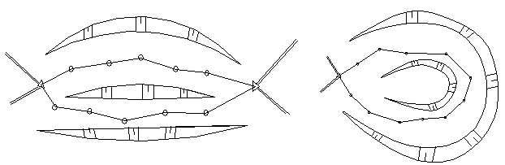
Сурет 9.5- Теодолиттік жүрістер

Slide 10
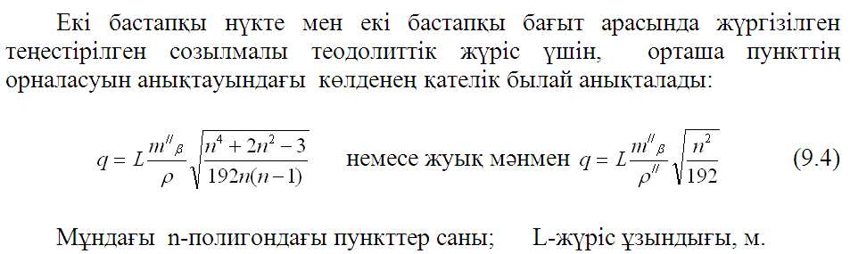
Тура және кері өлшеулер арасындағы айырмашылық 1:1500 аспауы керек. Теолоиттік жүрістердегі бұрыштық қателік , ал сызықтық қателік – жүріс ұзындығының 1:300 болуы керек.

Slide 11
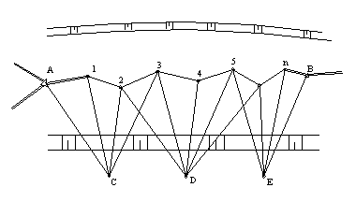
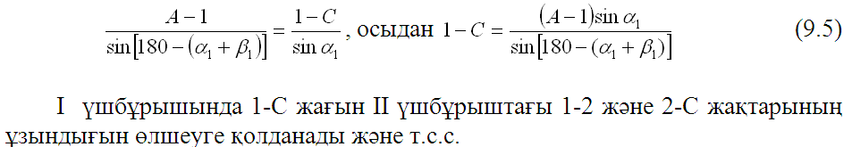
Сызықтар ұзындығын жанама тәсілмен анықтау арқылы азимуттық жүрістер жүргізу

Slide 12
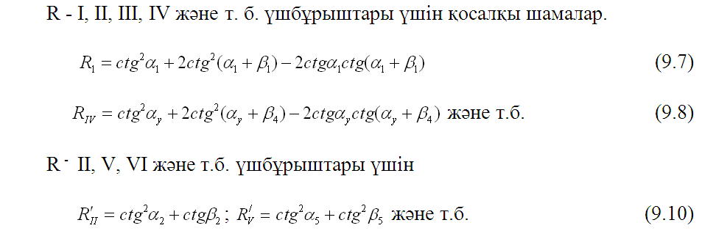
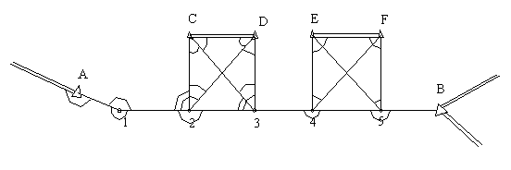
Бастапқы екі пункттер арасында жүргізілген теодолиттік жүріс

Slide 13
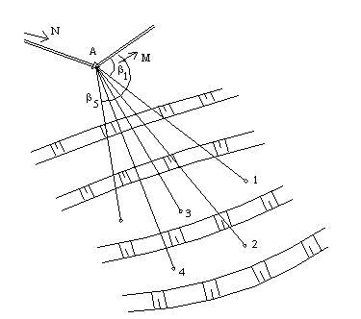
Полярлық тәсіл

Slide 14
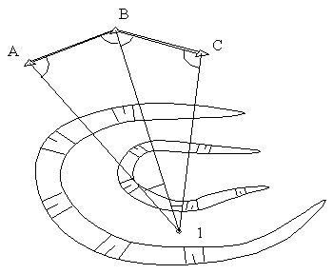
Геодезиялық кертіктер

Slide 15
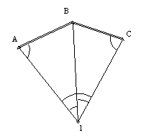
Берілген 3 нүкте арқылы төртінші нүктенің координатасын анықтау

Slide 16
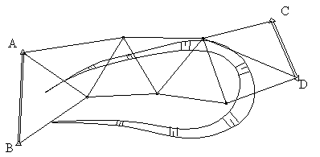
Микротриангуляция тізбегі
Үшбұрыштар тізбегінің шекті ұзындығы 1:1000, 1:2000 және 1:5000 масштабтарында сәйкесінше 1,5,3,6 және 6,0 км аспауы қажет. Үшбұрыштар тізбегінде 7 пунктіге дейін анықтауға рұқсат етіледі. Ұшбұрыштардағы қателік 1′ аспауы керек.
Орталық жүйе үлкен емес арақашықтықта – 300-500 м, геодезиялық төртбұрыш арақашықтық – 200-300 метр болғанда қолданылады. Микротриангуляция (үшбұрыштар тізбегі) үлкен – 500 метрден асатын арақашықтық пен үлкен тереңдікте қолданады.

